Slide 1
СЪВРЕМЕННИ ПОДХОДИ В ЛЕЧЕНИЕТО НА СЪРДЕЧНО-СЪДОВИТЕ ЗАБОЛЯВАНИЯ
Проф. Младен Григоров д.м.н.
Втора МБАЛ-София
ПРОЕКТ BG051PO001-3.3.06-0040
„Изграждане на интердисциплинарни екипи от млади изследователи в областта на фундаменталните и приложни научни изследвания от значение за медицинската практика”
Проектът се осъществява с финансовата подкрепа на Оперативна програма „Развитие на човешките ресурси”,
съфинансирана от Европейския социален фонд на Европейския съюз

Slide 2
„Сърцето никога не спира.Спре ли веднъж спира завинаги“. - Леонардо да Винчи
Истина ли е това ?
Почива ли си сърцето?
Кога започват проблемите му:
- по време на съкращението (систола)
- по време на отпускането (диастола)

Slide 3
Кои са основните проблеми на кардиологията?
Артерианлната хипертония (АХ) (30% - 40%)
Исхемичната болест на сърцето (ИБС) (10%)
Сърдечната недостатъчност (2% - 15%)
Други:
- клапни заболявания
- ритъмно проводни заболявания
- възпалителни заболявания
- вродени пороци
- коморбидност

Slide 4
Артериална хипертония
Какво трябва да се знае при АХ ?
- стойности на АН
- сърдечно-съдов риск (диабет, ДЛП, тютюнопушене)
- засягане на органи : мозък , сърце , бъбреци
- придружаващи заболявания

Slide 5
Съвременен подход в лечението
Стил на живот ( тегло , сол , алкохол , движение )
Медикаментозно лечение : 6 групи , адитивен ефект (!)
Инструментално лечение : ренални артерии , аблация

Slide 6
Кръг на Е.Браунвалд

Slide 7
Атеросклероза
Как се образува плаката ?
- Стабилна плака ОМИ ОМИ
- Нестабилна плака Остър коронарен синдром
НАП
Как да забавим процеса ?
- стил на живот
- статини

Slide 8
Стентиране при стенокардия. Кога и до къде ?
Стентиране при ОМИ. Кога и до къде?
Последици при липса на реваскуларизация
- Хирургия при ИБС – кога и до къде?
Прекалява ли се с коронарографиите ?

Slide 9
Предимствата на интервенционалната кардиология
Предимствата на сърдечната хирургия
Ролята на „сърдечния тийм“ ( Heart Team )
Удължава ли реваскуларизацията живота ?
Спира ли реваскуларизацията сърдечната недостатъчност ?

Slide 10
Сърдечна недостатъчност
Определение
Честота и причнини
Компенсаторни механизми
Преживяемост
Клиника и класове
Лечение

Slide 11
Дивайс лечение в кардиологията
Контрапулсация
Стимулатори
CRT и CRT-D
Подпомагаща камерите механична терапия

Slide 12
Съвременен подход при спешност в кардиологията
Принципи :
Синдромен подход КАК ПРИ ОМИ??
Евакуация до най-близкото място
Там където може да се помогне

Slide 13
Къде все още сме безпомощни ?
Генетичен фактор
Апоптоза

Slide 14
Профилактика
Примера на САЩ / Примера на Финландия
Разпределение на наличния ресурс
Роля на доболничната помощ
Роля на болничната помощ
Безумието на клиничните пътеки като :
-- изключване на патофизиологичния подход
-- прибързано изписване
-- нереално финансиране

Slide 15
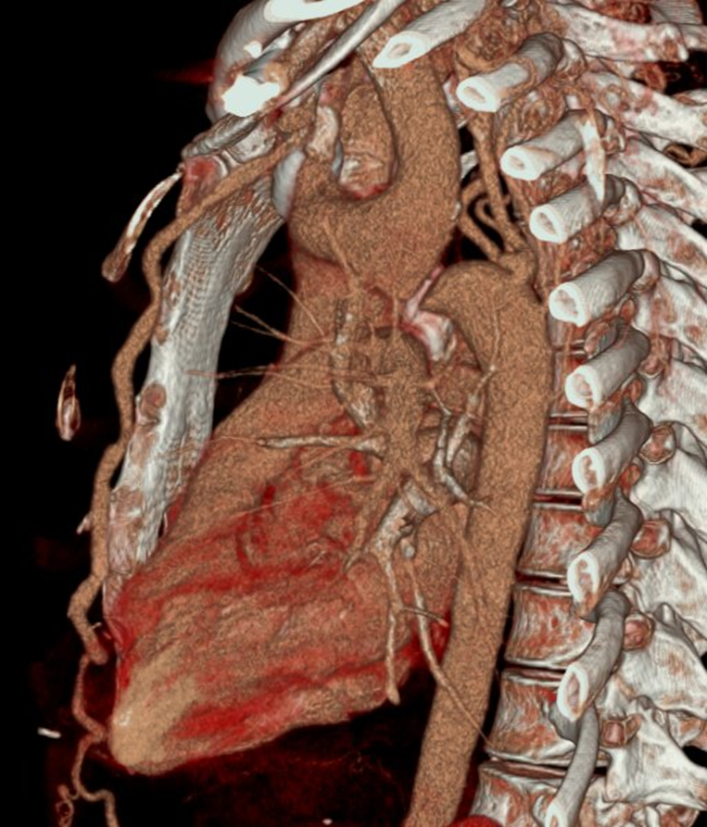
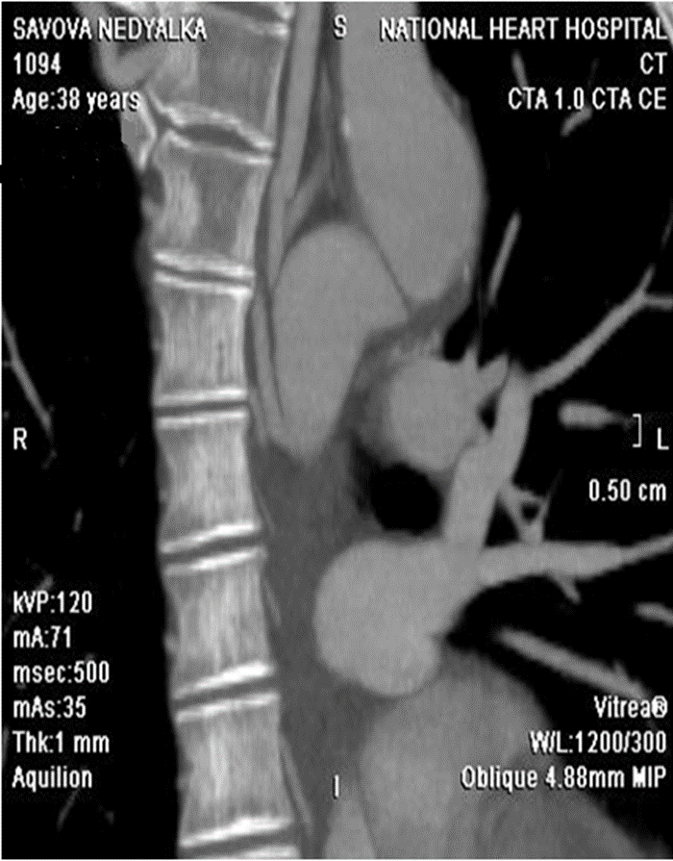
Компютърна томография
КОАРКТАЦИЯ НА АОРТАТА

Slide 16
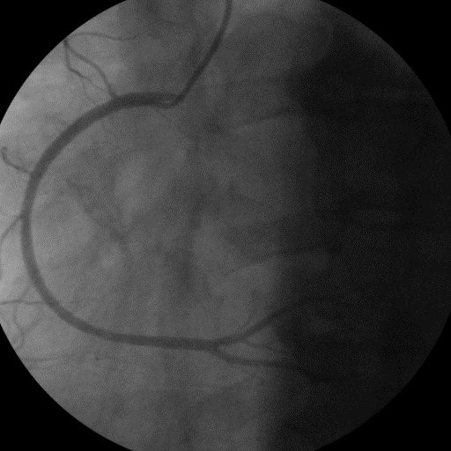
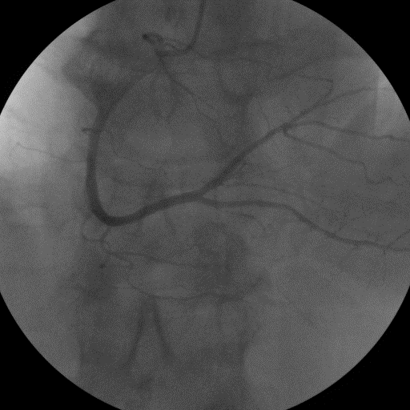
СКАГ ( Селективна коронарна ангиография)

Slide 17
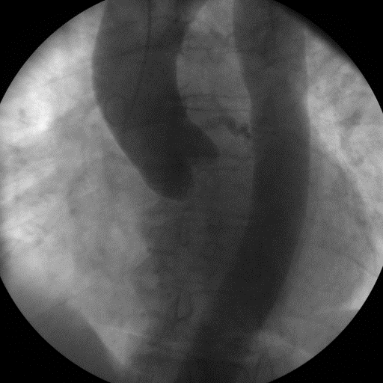
АОРТОГРАФИЯ + ВЕНТРИКУЛОГРАФИЯ

Slide 18
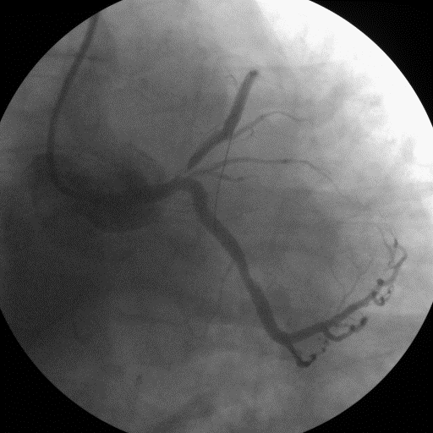
Миокарден инфаркт (Преди)

Slide 19
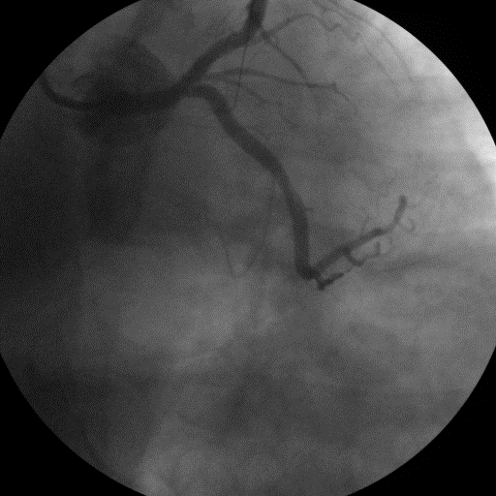
Миокарден инфаркт (След)

